Slide 1
物流系统建模与仿真
正反馈与主导回路

Slide 2
一、多回路系统中的主导回路
案例1
人口自然增长系统
系统由两个回路构成
R回路：人口增长回路
B回路：人口衰减回路

Slide 3
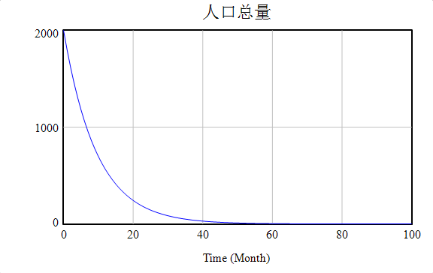
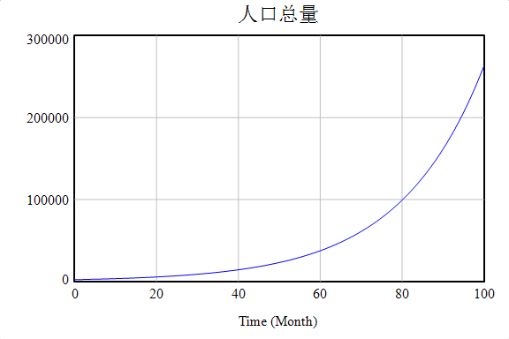
主导回路
对该系统调整参数
方案1：
令出生率为0.3，死亡率为0.4
方案2：
令出生率为0.3，死亡率为0.25
方案3：
领出生率为0.3，死亡率为0.3
对比三种方案中存量的变化特点，分别分析哪个回路占据着主导作用。

Slide 4
主导回路
由正负反馈回路构成的系统中，系统系统若
处于增长状态，则正反馈回路是主导回路
处于衰减状态，则负反馈回路是主导回路
没有变化，则系统中不存在主导回路

Slide 5
主导回路的转移
传染病仿真
某种疾病具有传播性，原始患病人数为10，总人口为100，该疾病每次接触的感染概率经过测定大致为0.1，而人群中的接触系数为0.02。

Slide 6
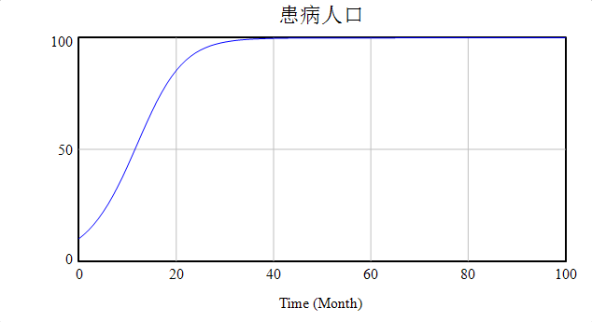
主导回路的转移
正负反馈回路的力量在变化中逐渐改变

Slide 7
路径锁定效应
为什么钟表指针沿顺时针方向旋转
为什么大多数国家的公路习惯右侧行走
为什么键盘布局是现在这个样子
为什么市场经济中有许多赢者通吃的现象
这些问题中存在“路径依赖”现象。
路径依赖是一种发展模式，系统平衡的最终结果取决于初始条件和随机变动，微小而无法预知的事件往往决定了系统运行结果
马太效应-对已经拥有的人，要给他更多；但对还未拥有的人，要拿走他已有的

Slide 8

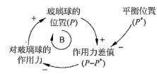

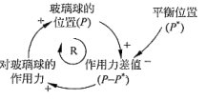
理解动态平衡
圆弧代表倒扣的碗
动态平衡是发展变动中的相对静止状态，但平衡稳定性会根据类别有明显不同。
右图小球处于两个不同类型的平衡状态
处于圆弧底部，滚动后最终静止
处于圆弧顶部，任何干扰都会打破平衡

Slide 9
初始变化的影响
经济和社会中有些事物发展模式受初始阶段影响，甚至早期一些随机、意外的事件影响了后续路径
键盘的布局
网购平台的市场格局
公路靠右行驶的习惯
……
这些模式的形成都受事物早期的发展影响，形成一种“路径依赖”
一旦处于“路径依然”的系统发生变化，经过变动后再次找到平衡，形成所谓“锁定”状态。

Slide 10
系统状态的“锁定”
一个多世纪以来，人们都在使用QWERTY布局的键盘，而非按字母表顺序排序。路径依赖可否改变？
一旦系统达到新的平衡，系统中的参与者需要付出巨大的代价逆转目前的平衡局面，在多参与者组成的系统中，系统越接近平衡，逆转系统新平衡状态的难度越大，从而形成所谓的“锁定”

Slide 11
POLYA实验
情景描述：往罐子里装石头，有黑色和白色两种石头，每次选择一种颜色的石头放进去。每次向罐子里放什么颜色的石头时随机的，下一次放入白色或黑色石头的概率等于当前该颜色石头在罐子里的比例，这种机制促成了路径依赖现象的形成。
该系统的数学模型最早由George Polya提出，因此成为Polya过程。

Slide 13
分析POLYA过程中回路的极性
问题：POLYA系统模型中的正负回路，谁是起关键作用的主导回路？

Slide 14
Polya过程的系统方程（关键变量方程）
黑色石头=INTEG(每次投放黑色石头，1）
白色石头=INTEG(每次投放白色石头，1）
每次投放黑色石头=IF THEN ELSE(随机投放的石头概率<黑色石头比例, 每次投放的石头 ,0 )
每次投放白色石头=IF THEN ELSE(1-随机投放的石头概率<白色石头比例, 每次投放的石头 , 0)
随机投放的石头概率=RANDOM UNIFORM(0, 1 , 11)

Slide 15
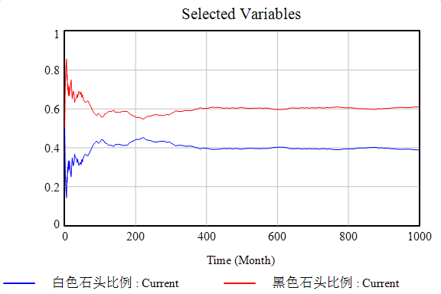
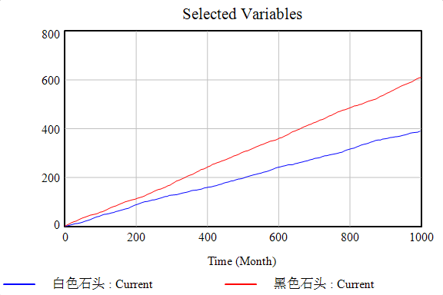
尝试调整随机数的分布，测试路径锁定情景如何变化
测试：
调整随机种子编号，模仿不同的随机数，观察两种颜色新的平衡如何形成。
例：均匀分布随机种子编号：11
经过1000次选择之后形成的新平衡状态

